Slide 1

ORGANOGENESIS
Febriana Dwi Wahyuni, M.Si

Slide 2

proses organogesis dari 3 lapisan embrionik :
a. Sistem pencernaan
b. Sistem kardiovaskuler
c. Sistem respirasi

Slide 3
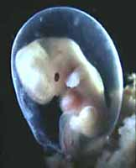
Pembentukan Saluran Pencernaan

Slide 4
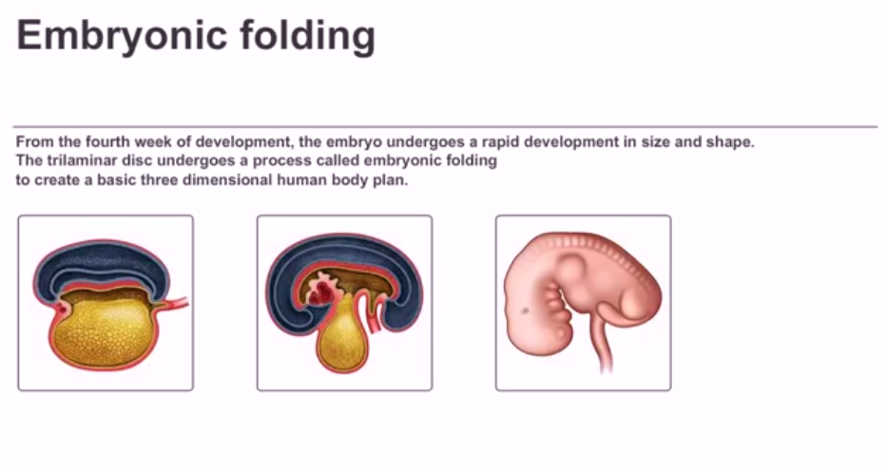
VIDEO EMBRYONIC FOLDING

Slide 5
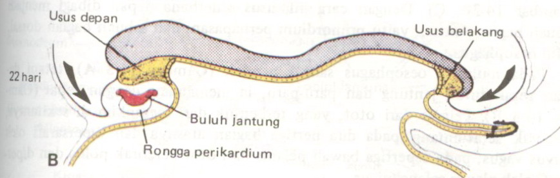
Saluran pencernaan merupakan sistem organ utama yang berasal dari lapisan embrio endoderm. Pembentukannya sangat tergantung pada pelipatan lapisan embrio ke arah sefalokaudal dan lateral.
Pada bagian anterior atau bagian kepala, usus primitif membentuk sebuah tabung berujung buntu yaitu usus depan, sedangkan di daerah ekor membentuk usus belakang. Bagian di antara usus depan dan belakang disebut usus tengah
Notes:
Pola sefalokaudal atau head to tail direction (dari arah kepala ke kaki), dimana tumbuh kembang bayi atau anak dimulai dari kepala selanjutnya pola pengembangan untuk bergerak lebih cepat dengan anggota gerak lengan, tangan dan kaki. Dengan kata lain pola sefalokaudal adalah pertumbuhan dan perkembangan yang dimulai dari arah kepala bergerak kebagian ekstremitas. .
Pola yang kedua yaitu near to far direction (dekat ke jauh)

Slide 6
Gambar potongan medio-sagital embrio pada berbagai tingkat perkembangan untuk menunjukkan pelipatan sefalokaudal dan pengaruhnya pada kedudukan rongga yang dilapisi endoderm. A. Embrio presomit. B. Embrio tujuh somit. C. Embrio empat belas somit. D. Pada akhir bulan pertama.
Notes:
Potongan melintang mudigah melalui garis tengah (pelipatan sefalokaudal dan efeknya pada rongga yang dilapisi endoderm)
Somit adalah salah satu dari untaian segmen longitudinal seperti blok dimana mesoderma di kedua sisi tulang belakang embrio melakukan diferensiasi. Secara kolektif, somit merupakan lempengan vertebrata.
Pengertian lain somit, yaitu kondensasi lain terjadi pada potongan memanjang mesoderm yang terletak lateral terhadap notokord, yang memisah menjadi blok-blok

Slide 7
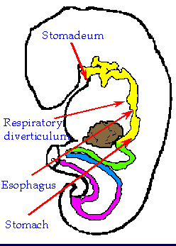
Development of The Foregut
Foregut gives rise to :
Esophagus
Stomach
Duodenum
Liver
Pancreas
Respiratory system (larynx to alveoli)
Notes:
Foregut : usus depan
Mindgut : usus tengah
Hindgut : usus belakang

Slide 8
Stomodeum
Invaginasi ektoderm bertemu dengan evaginasi endoderm sehingga terbentuk mulut pada bagian anterior foregut.
Stomodeum menumbuhkan pula peralatan mulut seperti lidah, kelenjar ludah, dan gigi.

Slide 9
Mesenterium
Mesenterium adalah suatu lapisan ganda peritoneum yang membungkus suatu organ dan menghubungkannya dengan dinding tubuh.
Bagian- bagian tabung usus dan turunannya digantung dari dorsal dan ventral dinding tubuh oleh mesenterium.
Mesenterium dorsal berjalan dari ujung bawah esofagus ke daerah kloaka usus belakang.
Mesenterium ventral hanya terdapat di daerah esofagus bagian terminal, lambung, dan bagian atas duodenum
Notes:
Peritoneum adalah membran yang melapisi semua organ perut

Slide 10
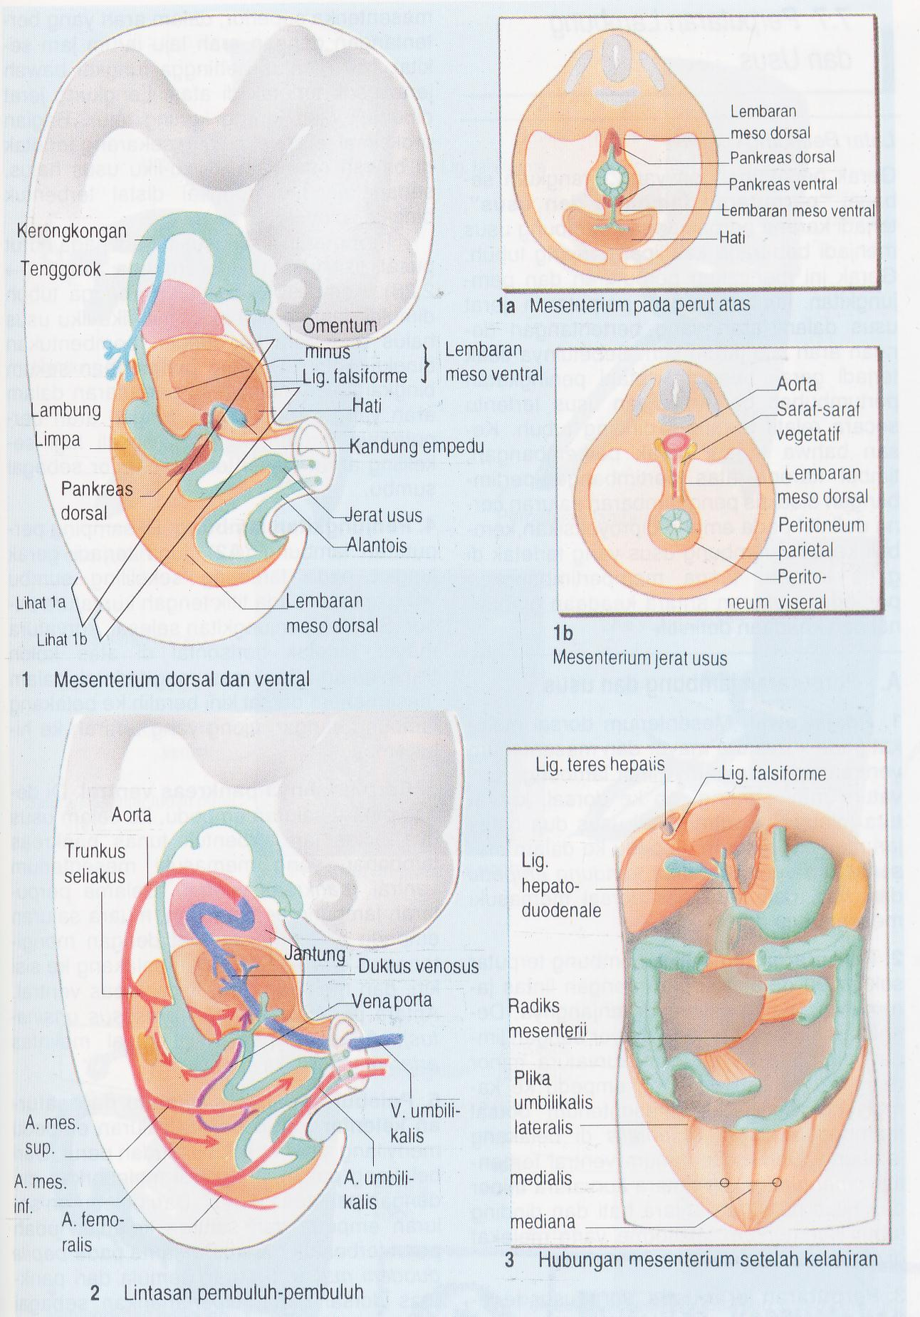

Slide 11
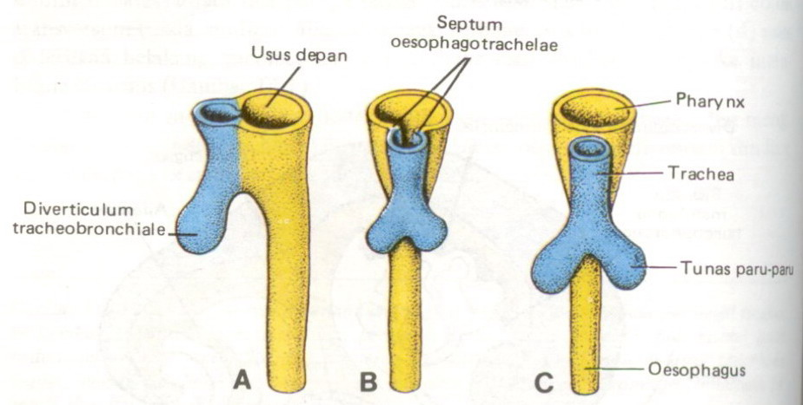
Usus Depan
Esofagus
  Ketika embrio berumur ± 4 minggu, muncul diverticulum pada dinding ventral usus sederhana depan yang disebut diverticulum tracheo bronchiale.
  usus sederhana depan terbagi atas:
    Bagian ventral : primordium pernafasan
    Bagian dorsal : oesopagus
Pharynix
Trachea
stomach
Notes:
Esofagus mulai berkembang pada usia mudigah kurang lebih 4 minggu, dimana pada masa ini akan terbentuk divertikulum respiratorius pada ventral usus depan, pada pebatasan dengan faring. Divertikulum ini akan berangsur-angsur memisahkan diri melalui sebuah pembatas yaitu septum esofagotrakealis. Dengan adanya sekat ini usus depan terbagi menjadi bagian ventral, yaitu primordium pernafasan dan bagian dorsal yaitu esofagus.
Pada mulanya oesopagus sangat pendek, akan tetapi dengan gerak turun jantung dan paru-paru ia memanjang dengan cepat.
Diverticulum ini berangsur-angsur dipisahkan dari bagian dorsal fore gut melalui septum oesopago – tracheale. Dengan cara ini usus sederhana depan terbagi atas :
Bagian ventral : primordium pernafasan
Bagian dorsal : oesopagus

Slide 12
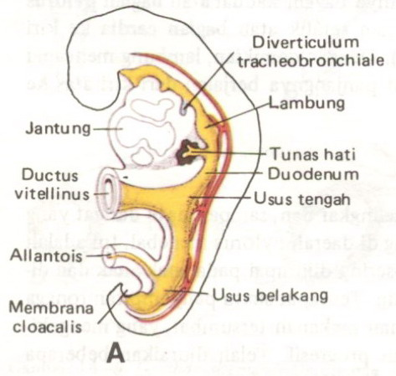
Usus Depan
2. Lambung
Lambung merupakan suatu pelebaran usus depan berbentuk fusiformis (kumparan) .
Pada minggu-minggu berikutnya, bentuk dan kedudukannya banyak berubah akibat perbedaan kecepatan pertumbuhan pada berbagai bagian dindingnya, dan perubahan kedudukan alat-alat di sekitarnya .
Notes:
Lambung merupakan suatu pelebaran usus depan berbentuk fusiformis pada perkembangan minggu keempat. Pada minggu-minggu berikutnya, bentuk kedudukannya banyak berubah akibat perbedaan kecepatan pertumbuhan pada berbagai bagian dindingnya dan perubahan kedudukan organ-organ di sekitarnya. Perubahan kedudukan lambung paling mudah dijelaskan dengan menganggap bahwa organ ini berputar mengelilingi sumbu panjang dan sumbu anteroposterior.

Slide 13
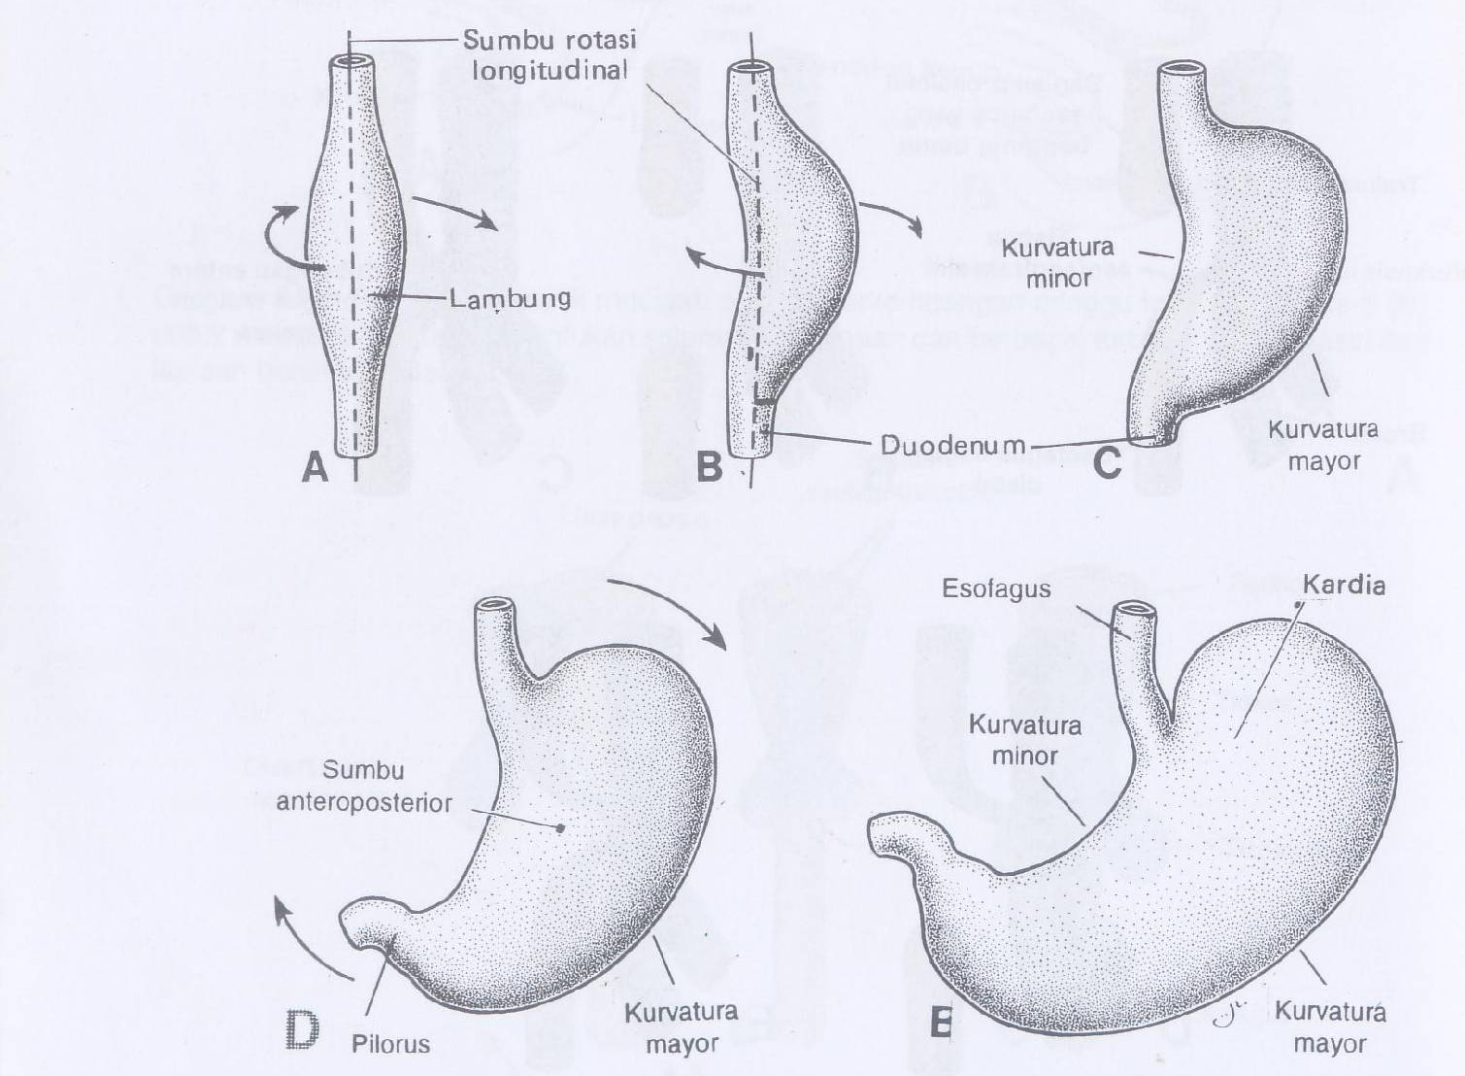
Perputaran Usus dan Lambung
Gambar skematik rotasi lambung pada sumbu longitudinal kalau dilihat dari sisi depan.
Notes:
Perubahan kedudukan lambung karena ia berputar sekitar sumbu memanjang dan sumbu antero posterior.
Disekitar sumbu memanjang lambung melakukan putaran 90º searah jarum jam.
Akibatnya :
Sisi kiri menghadap ke depan
Sisi kanan menghadap ke belakang
N.X kiri yang semula mensarafi kiri menuju depan
N.X kanan yang semula mensafari kanan menuju belakang
Pada sumbu memanjangnya, lambung melakukan perputaran 90° searah jarum jam, sehingga sisi kirinya menghadap depan dan sisi kanannya menghadap belakang. Oleh karena itu, nervus vagus kiri yang tadinya mempersarafi dinding kiri, menjadi mempersarafi dinding depan; demikian pula yang terjadi pada dinding lambung belakang yang dipersarafi oleh nervus vagus kanan. Selama perputaran ini, bagian belakang lambung tumbuh lebih cepat dari bagian depan sehingga terbentuklah kurvatura mayor dan kurvatura minor.
Ujung sefalik dan kaudal lambung yang tadinya terletak pada garis tengah akan bergerak memutari sumbu anteroposterior sehingga badan kaudalnya (pilorus) bergerak ke kanan atas dan badan sefaliknya (kardia) bergerak ke arah kiri bawah. Dengan demikian lambung mencapai kedudukannya yang terakhir, dan sumbu panjangnya berjalan dari kiri atas ke kanan bawah.

Slide 14
Usus Depan
3. Duodenum
Terbentuk dari bagian akhir fore gut dan bagian atas mid gut.
Titik pertemuan fore gut dan mid gut ini terletak tepat distal dari tunas hati.
Sementara lambung berputar, duodenum mengambil bentuk lengkung seperti huruf “C”
Notes:
Duodenum dibentuk dari bagian akhir usus depan dan bagian sefalik usus tengah. Ketika lambung berputar, duodenum mengambil bentuk melengkung seperti huruf C dan memutar ke kanan. Perputaran ini bersama dengan tumbuhnya kaput pankreas manyebabkan duodenum membelok dan mengarah ke sisi kiri rongga abdomen.

Slide 15
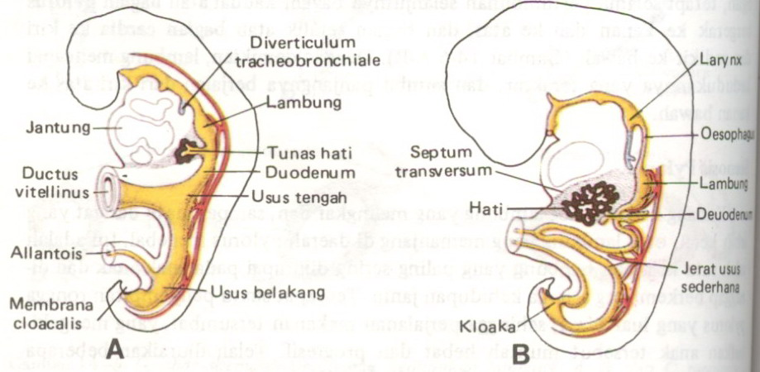
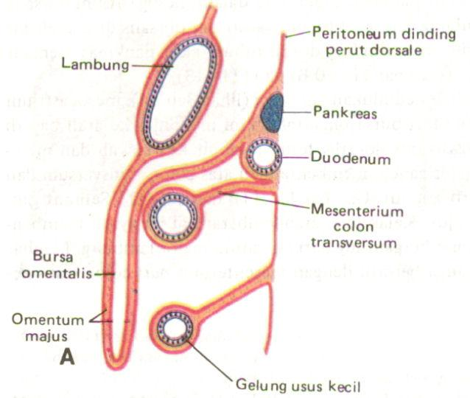
Notes:
Duodenum dibentuk dari bagian akhir usus depan dan bagian sefalik usus tengah. Ketika lambung berputar, duodenum mengambil bentuk melengkung seperti huruf C dan memutar ke kanan. Perputaran ini bersama dengan tumbuhnya kaput pankreas manyebabkan duodenum membelok dan mengarah ke sisi kiri rongga abdomen.

Slide 16
HATI DAN KANTUNG EMPEDU
Primordium hati tampak pada pertengahan minggu ke-3 sebagai pertumbuhan epitel endoderm pada ujung distal usus depan. Pertumbuhan ini, yang dikenal sebagai divertikulum hepatis atau tunas hati, terbentuk dari sel-sel yang berproliferasi dengan cepat dan menembus septum transversum.
Sementara sel hati terus menembus septum tranversum, hubungan antara divertikulum hepatis dan usus depan (duodenum) menyempit, sehingga membentuk saluran empedu. Sebuah tonjolan kecil ke arah ventral terbentuk dari saluran empedu ini, dan pertumbuhan ini menghasilkan kantung empedu
Notes:
Primordium hati tampak pada pertengahan minggu ke-3 sebagai pertumbuhan epitel endoderm pada ujung distal usus depan, dimana pertumbuhan ini dikenal dengan divertikulum hepatis atau tunas hati. Sel-sel hati ini akan berproliferasi dengan cepat menembus septum transversum. Sementara sel hati terus menembus septum transversum, hubungan antara divertikulum hepatis dan usus depan menyempit, sehingga membentuk saluran empedu. Sebuah tonjolan ke arah ventral terbentuk dari saluran empedu ini dan menghasilkan kantung empedu dan duktus sistikus.
Hati mulai menjalankan fungsi hemopoietik-nya pada minggu ke-10 dan mulai memproduksi empedu pada minggu ke-12

Slide 17
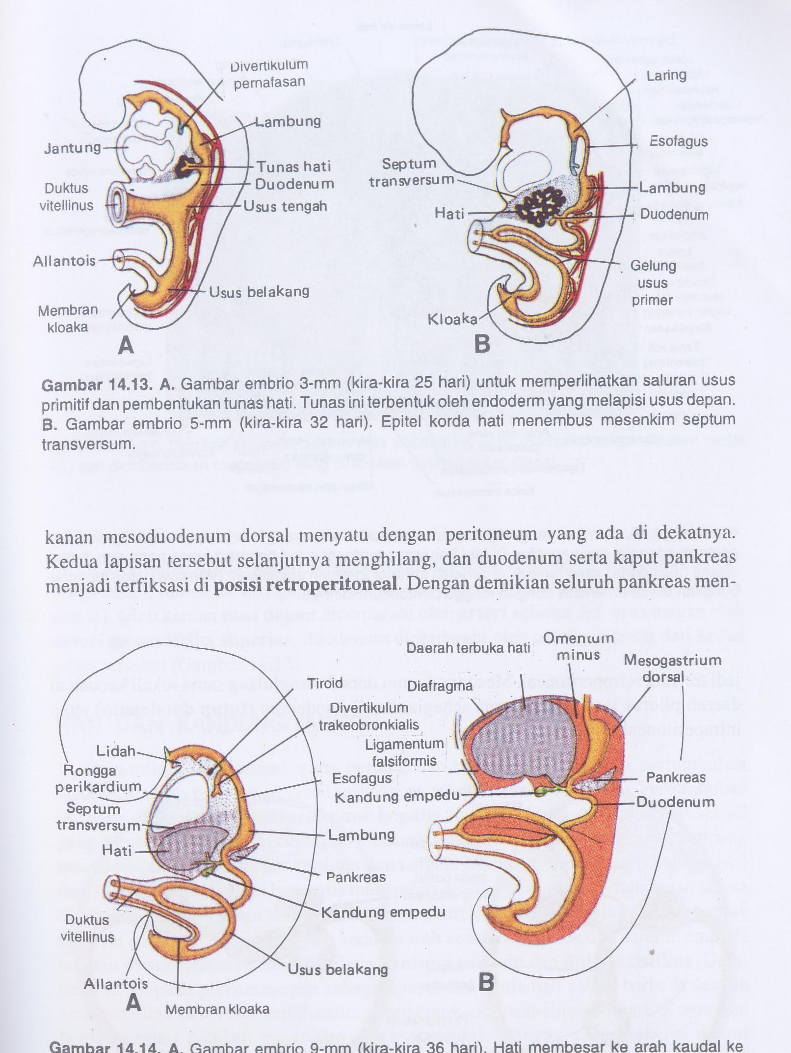
Gambar 7. A. Gambar embrio 9 mm (36 hari). Hati membesar ke arah kaudal ke dalam rongga abdomen. B. Gambar embrio yang agak tua. Hati sepenuhnya dibungkus oleh peritoneum.
Notes:
Primordium hati tampak pada pertengahan minggu ke-3 sebagai pertumbuhan epitel endoderm pada ujung distal usus depan, dimana pertumbuhan ini dikenal dengan divertikulum hepatis atau tunas hati. Sel-sel hati ini akan berproliferasi dengan cepat menembus septum transversum. Sementara sel hati terus menembus septum transversum, hubungan antara divertikulum hepatis dan usus depan menyempit, sehingga membentuk saluran empedu. Sebuah tonjolan ke arah ventral terbentuk dari saluran empedu ini dan menghasilkan kantung empedu dan duktus sistikus.
Hati mulai menjalankan fungsi hemopoietik-nya pada minggu ke-10 dan mulai memproduksi empedu pada minggu ke-12

Slide 18
Pankreas
Pankreas dibentuk oleh dua tunas yang berasal dari lapisan endoderm duodenum:
Tunas pankreas dorsal terletak di dalam mesenterium dorsal;
Tunas pankreas ventral terletak di dekat duktus koledokus
Ketika duodenum berputar ke kanan dan membentuk huruf C, tunas pancreas ventral bergeser ke dorsal seperti ductus choledochus bergeser ke dorsal.
Akhirnya tunas pancreas ventral berada tepat dibawah dan dibelakang tunas pancreas dorsal.
Notes:
Pankreas dibentuk oleh 2 tunas yang berasal dari lapisan endoderm duodenum. Pulau-pulau pankreas berkembang dari jaringan parenkim pankreas pada bulan ke-3 kehidupan janin. Sekresi insulin mulai terjadi kurang lebih pada bulan ke-5.

Slide 19
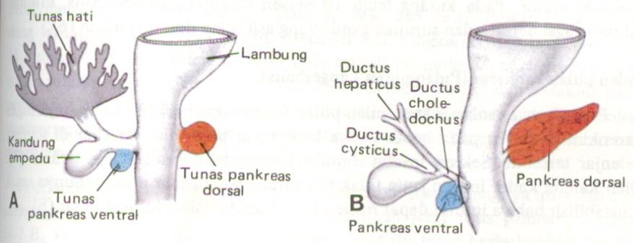
Gambar : Urutan tingkat perkembangan pankreas.
A. Pada 30 hari (± 5 mm). B. 35 hari (± 7 mm).
Notes:
Pankreas dibentuk oleh dua tunas yang berasal dari lapisan endoderm duodenum:
Tunas pankreas dorsal terletak di dalam mesenterium dorsal;
Tunas pankreas ventral terletak di dekat duktus koledokus
Ketika duodenum berputar ke kanan dan membentuk huruf C, tunas pancreas ventral bergeser ke dorsal seperti ductus choledochus bergeser ke dorsal.
Akhirnya tunas pancreas ventral berada tepat dibawah dan dibelakang tunas pancreas dorsal.

Slide 20
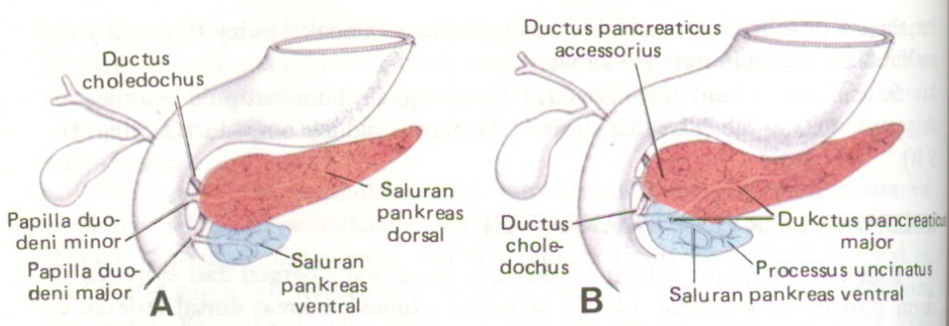
Gambar A. Pankreas pada perkembangan minggu ke-6.
A.Tunas pankreas ventral berdekatan dengan tunas pankreas dorsal.
B. Gambar yang menunjukkan penyatuan duktus pankreatikus
Kemudian parenkim maupun saluran tunas pancreas dorsal dan ventral bersatu.
Tunas ventral membentuk processus uncinatus dan bagian bawah caput pancreas.
Bagian kelenjar lainnya berasal dari tunas dorsal.
Ductus pancreaticus mayor terbentuk dari bagian distal saluran pancreas dorsal dan seluruh saluran pancreas ventral.
Bagian proximal saluran pancreas dorsal menutup atau sebagai saluran kecil:
  Ductus pancreaticus accesorius (santorini)
Notes:
Distal berarti terletak jauh dari awal struktur tubuh.

Slide 21
USUS TENGAH
Pada embrio berumur 5 minggu, usus tengah menggantung pada dinding dorsal perut oleh suatu mesentrium pendek dan berhubungan dengan kantung kuning telur melalui duktus vitellinus atau tangkai kuning telur.
Pada orang dewasa, usus tengah dimulai tepat di sebelah distal muara saluran empedu ke duodenum , dan berakhir di perbatasan antara dua pertiga proksimal dan sepertiga distal kolon transversum.
Notes:
Bagian usus ini membentuk bagian distal duodenum, jejunum, ileum, sekum, apendiks, kolon asendens dan dua pertiga kolon transversum. Perkembangan usus tengah ditandai oleh pemanjangan usus yang cepat dan mesenteriumnya mambentuk gelung usus.primer. Pada minggu ke-6, gelung tersebut tumbuh dengan cepat sehingga menonjol masuk ke dalam tali pusat (herniasi fisiologis).
Pada minggu ke-10, gelung ini kembali ke rongga perut. Sementara proses ini berlangsung, gelung usus tengah berputar 270° berlawanan arah jarum jammanuju fossa iliaka kanan sehingga kolon asendens dan flexura hepatica menjadi terletak pada bagian kanan abdomen.

Slide 22
Bagian kranial saluran usus ini berkembang menjadi bagian distal duodenum, jejunum, dan bagian ileum.
Bagian kaudal menjadi bagian bawah ileum, sekum, apendiks, kolon asendens, dan dua pertiga bagian proksimal kolon transversum.
Bersamaan dengan pertumbuhan panjangnya, gelung usus primer berputar mengelilingi sebuah poros yang dibentuk oleh arteri mesenterika superior.
Apabila dilihat dari depan, perputaran ini berlawanan arah dengan arah jarum jam dan perputarannya kurang lebih 270º bila sudah selesai seluruhnya.

Slide 23
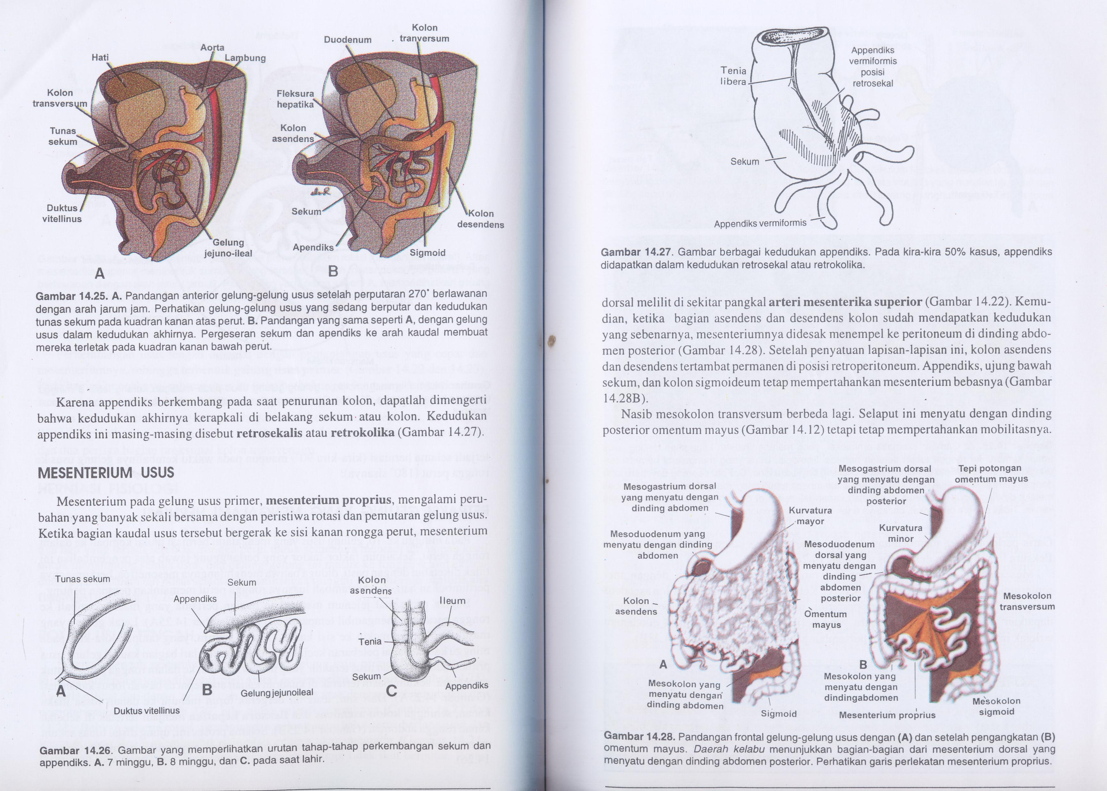
Gambar A. Pandangan anterior gelung- gelung usus setelah perputaran 270º berlawanan dengan arah jarum jam. B. Pandangan sama dengan gambar A, dengan gelung usus dalam kedudukan akhirnya.
Notes:
Bagian kranial saluran usus ini berkembang menjadi bagian distal duodenum, jejunum, dan bagian ileum.
Bagian kaudal menjadi bagian bawah ileum, sekum, apendiks, kolon asendens, dan dua pertiga bagian proksimal kolon transversum.

Slide 24
Bagian cranial jerat usus akan membentuk:
  Bagian distal duodenum
  Jejunum
  Ileum (sebagian)
Bagian caudal jerat usus akan membentuk:
  Bagian bawah illeum
  Sekum
  Appendix
  Colon ascenden
  2/3 proximal colon transfersum

Slide 25
Memperlihatkan urutan tahap-tahap perkembangan sekum dan appendiks.
A. 7 minggu, B. 8 minggu, C. Pada saat lahir.

Slide 26
Usus Belakang
Usus belakang membentuk sepertiga distal kolon transversum, kolon desendens, sigmoid, rektum. Selain itu juga membentuk lapisan dalam kandung kemih dan uretra. Bagian akhir usus belakang bermuara ke dalam kloaka.
Ketika embrio berumur 7 minggu, septum urorektal mencapai membran kloaka.Membrana kloakalis kemudian terbagi menjadi membrana analis di belakang, dan membrana urogenitalis di depan. Pada minggu ke-9, membrana analis koyak, dan terbukalah jalan antara rektum dan dunia luar

Slide 27
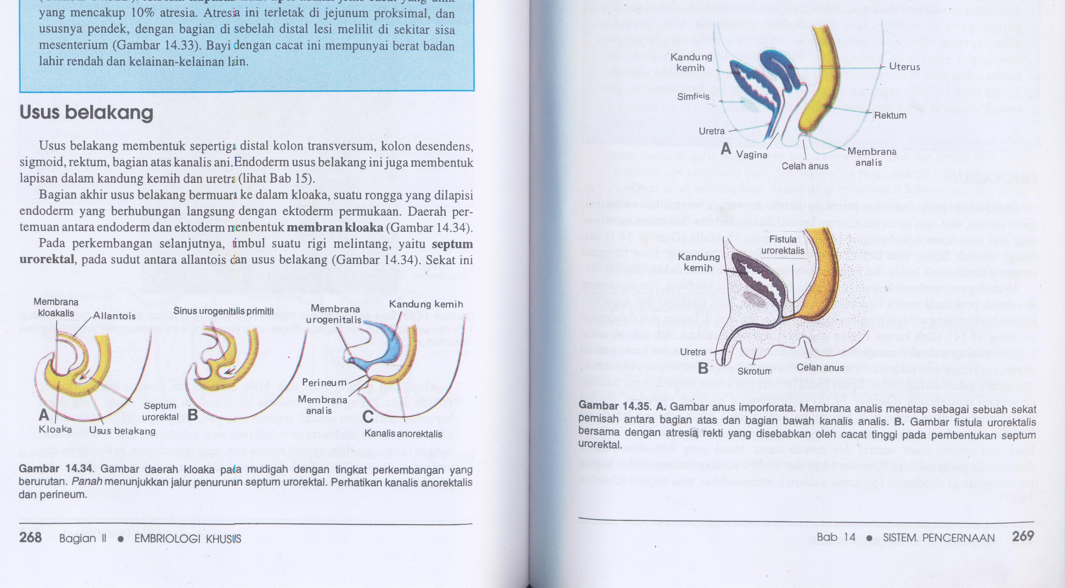
Gambar daerah kloaka pada embrio dengan tingkat perkembangan yang berurutan. Panah menunjukkan jalur penurunan septum urorektal.
Notes:
Usus belakang membentuk sepertiga kolon transversum hingga bagian atas kanalis analis. Bagian kaudal usus belakang dibagi oleh septum urorektal menjadi rektum dan kanalis analis pada bagian posterior dan vesika urinaria dan uretra di bagian anterior. Membrana analis terkoyak pada minggu ke-9 dan terbukalah jalan antara rektum dengan dunia luar. Bagian atas analis kanal terbentuk dari endoderm, sementara sepertiga bawahnya berasal dari ektoderm, sehingga pada persambungannya terbentuklah linea pektinata.

Slide 28
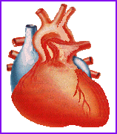
Jantung dan Pembuluh darah
Asal: mesoderm lateral
Notes:
Jantung merupakan organ yang pertama kali berfungsi pada manusia. Jantung mulai berdetak pada hari ke-22 dan mulai memompa darah pada hari ke-24 atau ke-25. Perkembangan jantung, termasuk remodeling dan pembentukkan sekat, terjadi pada saat jantung memompa darah. Proses tersebut diperlukan untuk menyediakan nutrisi dan oksigen serta mengeluarkan zat sisa selama masa embrio dan perkembangan fetus.

Slide 29
Pembentukan sistem
peredaran darah
vena vitelina
Pembentukan ekstra embrio
vena omfalo-mesenterika
Duktus venosus
Pembentukan intra embrio
jantung
Arteri vitelina
Pembentukan ekstra embrio
Vena dan Arteri alantois/umbilikalis

Slide 30
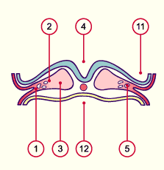
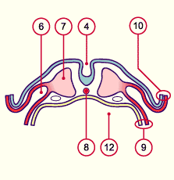
Mesoderm lateral
mesoderm intermediet
mesoderm paraxial
neural groove
vakuola coelom
coelom intraembrio
Somit
chorda
Splanknopleura endoderm
Somatopleura ektoderm
Rongga amnion
Vesikula vitellin

Slide 31
Pembentukan pembuluh darah:
1. vasculogenesis
  Pembuluh darah dibentuk dari prekursor sel endotelial (angioblast)
2. angiogenesis
    Pembuluh darah dibentuk dari pembuluh darah yg sudah ada sebelumnya
    Dimulai dari degradasi membran dasar oleh protease yang dikeluarkan oleh sel endotel → terjadi migrasi dan proliferasi membentuk pembuluh darah baru
Notes:
Angioblast adalah Sebuah sel yang berdiferensiasi menjadi sel-sel darah dan endotelium dalam embrio
Pembentukan pembuluh darah baru dapat melalui dua mekanisme berbeda tetapi berhubungan, yaitu vaskulogenesis atau angiogenesis. Pada vaskulogenesis, pembuluh darah berkembang dari sel-sel prekursor angioblas,sedangkan angiogenesis meliputi pertumbuhan pembuluh darah baru dari pembuluh darah yang sudah ada.
Pada angiogenesis pembentukan pembuluh darah baru berasal dari kapiler-kapiler yang muncul dari pembuluh darah kecil di sekitarnya. Pembuluh darah kapiler terdiri atas sel-sel endotel dan perisit. Kedua jenis sel ini memuat seluruh informasi genetik untuk membentuk pembuluh darah dan cabang-cabangnya serta seluruh jaring-jaring kapiler.

Slide 32
Pembentukan Jantung
Jantung pada Vertebrata tinggi dibentuk sangat awal, sebelum tubuh embrio terpisah dari kantong yolk
Embrio pada tahap ini terletak tepat diatas permukaan yolk dan mesoderm lateral mengarah keluar blastoderm
Mesoderm lateral tidak dapat bertemu pada bagian ventral embrio karena terhalang yolk

Slide 33
Mesoderm bakal jantung terdapat pada dua daerah terpisah, masing-masing terletak di kedua sisi sumbu embrio yg merupakan bagian dari mesoderm splanknik
Bagian ventral berhubungan dengan endoderm yang akan menjadi usus depan embrio
Setelah usus depan terbentuk (pada lipatan kepala) sel-sel mesoderm splanknik bakal jantung (sel-sel angiogenetik) melepaskan diri membentuk sepasang tabung yang dibatasi oleh endokardium (endocardial tube)

Slide 34
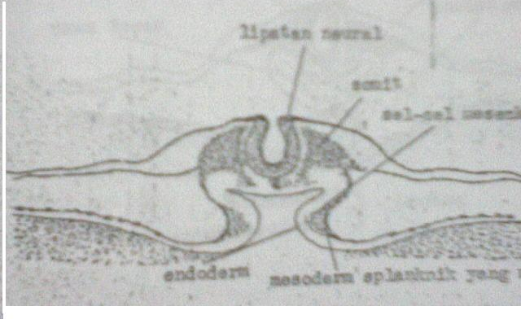
Lipatan neural
Somit
Sel mesenkim
Endoderm
Mesoderm splanknik yang menebal

Slide 35
Jantung pada awalnya merupakan tabung yg lurus dan tidak mempunyai ruang ruang khusus. Baru kemudian tabung ini berubah melalui berbagai cara
Dimulai dari belakang, tabung tumbuh kedepan – membelok ke kanan dan ke bawah – membelok ke kiri– mengarah keatas dan ke depan. Jantung sekarang berbentuk huruf S.
Pada beberapa tempat kemudian terjadi kontriksi dan pada tempat tsb menggelembung sehingga terbentuk 5 bagian utama, yaitu:
  1. trunkus arteriosus
  2. bulbus cordis
  3. ventrikel
  4. atrium
  5. sinus venosus

Slide 36
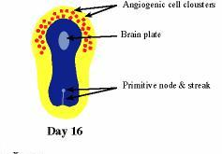
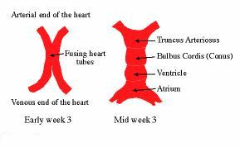

Slide 37
Sebelum pembagian tersebut selesai, jantung sudah berfungsi dan mulai berdenyut dengan teratur
Trunkus arteriosus akan berkembang menjadi septum aorticopulmonary, membagi aorta dan trunkus pulmonaris
Bulbus cordis → ikut dalam pembentukan dinding ventrikel
Sinus venosus → membentuk coronary sinus dan ikut dalam pembentukan atrium kanan

Slide 38
Ventrikel → terbagi menjadi ruang kanan dan kiri oleh septum interventricular
Atrium terbagi menjadi ruang kanan dan kiri oleh septum primum (di atas) dan septum sekundum (di bawah), terdapat lubang: foramen ovale yg dilengkapi katub

Slide 39
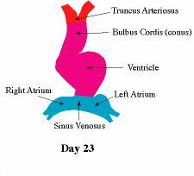
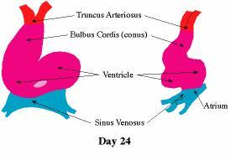

Slide 40
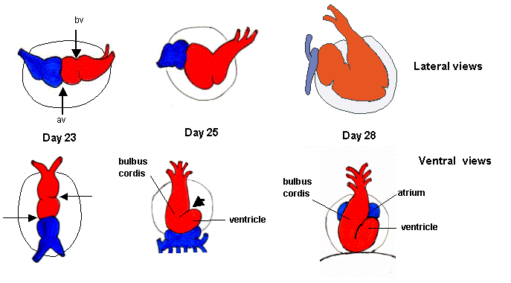

Slide 41
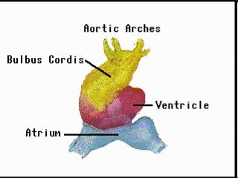
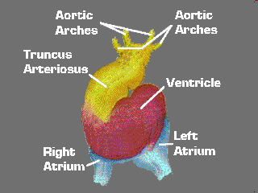
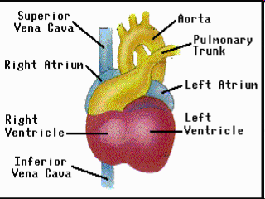
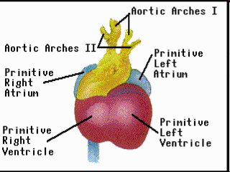

Slide 42
Pembentukan Pembuluh Darah
Pembuluh darah utama pd embrio adalah pembuluh yang membawa nutrisi ke tubuh dan gas dari dan ke tempat terjadinya respirasi
Pada hewan vertebrata yang kaya yolk (spt: ayam), vena vitellin (omfalomesenterika) dibentuk dari kumpulan sel-sel mesoderm splanknik menjadi pulau-pulau darah pada kantung yolk.

Slide 43
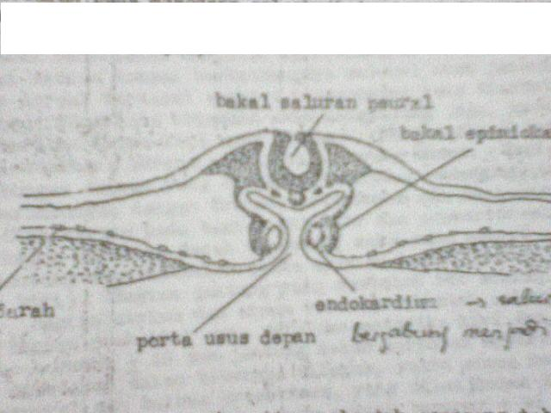
Bakal saluran neural
Bakal epimiokardium
Pulau darah
endokardium
Porta usus depan

Slide 44
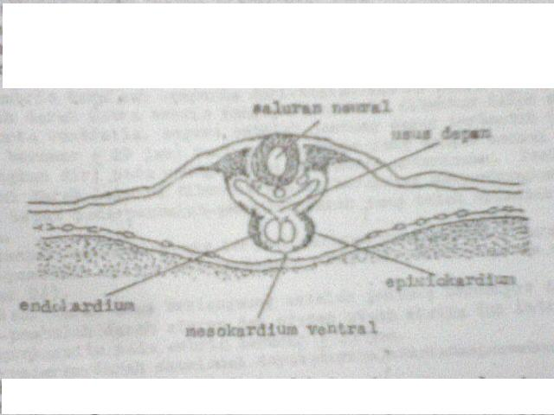
Saluran neural
Usus depan
Epimiokardium
Endokardium
Mesokardium ventral

Slide 45
Pulau-pulau darah kemudian berongga membentuk tabung berdinding rangkap seperti pada jantung
Sel-sel lapisan dalam memipih dan menjadi lapisan endotelium, sedangkan sel sebelah luar menjadi otot polos
Kelompok sel pulau darah yang di tengah terdiferensiasi menjadi sel-sel darah embrio
Sambil pulau darah terus tumbuh, mereka bersatu membentuk jaringan kapiler yang bermuara di kedua pembuluh vitellin yang membawa makanan dan darah ke jantung yang baru dibentuk
Pembentukan pembuluh darah intra embrio berlangsung sama seperti pembuluh darah ekstra embrio pada kantung yolk, tapi selselnya berasal dari mesenkim

Slide 46
PEMBENTUKAN SISTEM RESPIRASI

Slide 47
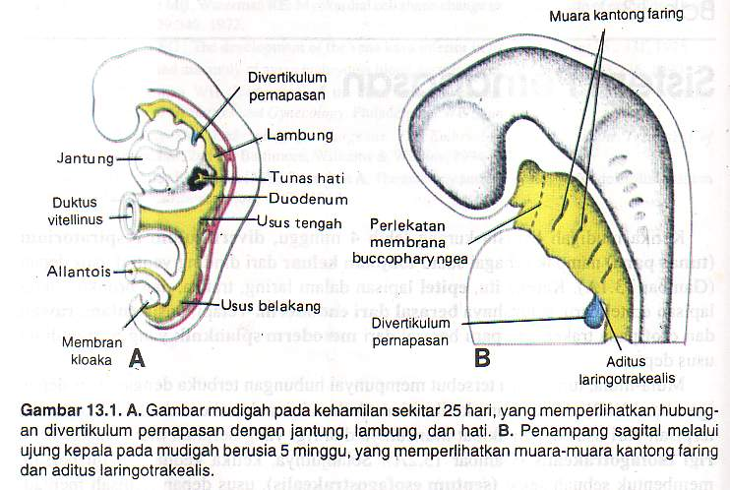
Pembentukan saluran pernafasan pada manusia
Notes:
Saluran pernapasan tidak langsung membesar seperti yang kita rasakan saat ini.
Saluran pernapasan sudah dimulai pembentukannya pada saat manusia yang masih dikatakan "mudigah" kalau dalam istilah Islamnya, kira-kira mulai dibentuk pada minggu keempat.
Nah, pada minggu ke empat, di mudigah terdapat divertikulum respiratorium yang terdapat tunas paru yang merupakan tonjolan dari dinding ventral usus depan. Pada divertikulum respiratorium inilah nantinya dijadikan tempat untuk menginduksikan TBX4 untuk merangsang pembentukan tunas, pertumbuhan dan differensiasi paru.

Slide 48
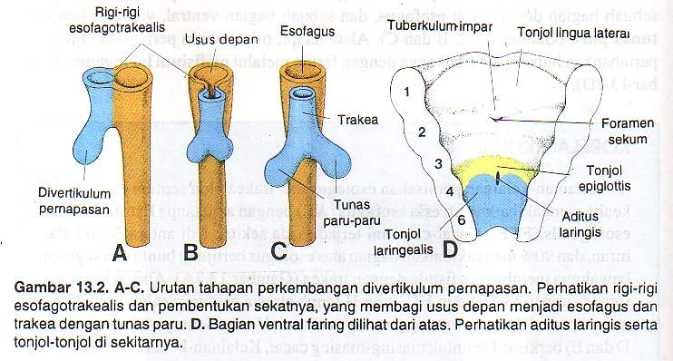
Perkembangan divertikulum pernafasan
Notes:
Bagian epitel dalam yang ada di paru terbentuk dari endoderm, sedangkan komponen tulang rawan, kartilago, dan otot dibentuk dari mesoderm splanknik. Awalnya, tunas paru mempunyai hubungan terbuka dengan usus depan sehingga pada saat divertikulum respiratorium membesar ke arah kaudal, terbentuklah 2 bubungan longitudinal yang dipisahkan oleh trakeoesophageal. Kemudian, pada saat kedua bubungan menyatu membentuk septum trakeoesophageal, usus depan akan terbagi menjadi usus depan bagian dorsal dan ventral, tunas paru, trakea, dan esophagus. Nah, primordium respiratorik akan mempertahankan hubungan terbukanya dengan faring melalui aditus laringis.

Slide 49
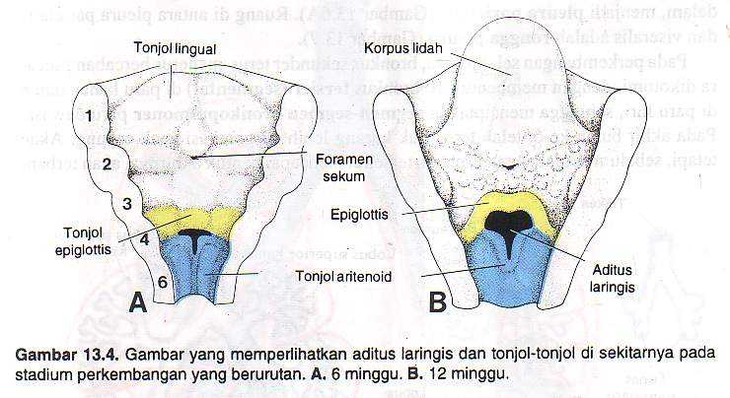
LARING
Lapisan dalam laring berasal dari endoderm, tetapi tulang rawan dan otot berasal dari mesenkim lengkung faring ke-4 dan ke-6.
Ketika mesenkim dua lengkung faring tersebut berubah menjadi kartilago tiroidea, krikoidea dan aritenoidea.
ventrikulus laringis → pita suara
Notes:
Nah, lanjut ke pembentukan laring. Laring kan terdiri atas bagian lapisan dalam yang terbentuk dari endoderm dan komponen kartilago dan otot dibentuk oleh mesenkim arkus faring ke 4 atau ke 6. Nantinya kan mesenkim ini akan berpoliferasi cepat sehingga aditus laringis akan berubah dari bentuknya yang celah sagital menjadi berbentuk T celahnya. Lalu, bentuk aditus laringis dapat dikenali ketika mesenkim dari kedua arkus berubah menjadi kartilago tiroidea, krikoidea, dan aritenoidea.
Di saat yang sama, epitel laring juga berpoliferasi dengan cepat sehingga terjadi oklusi lumen temporal, yang dilanjutkan dengan vakuolisasi dan rekanalisasi yang menghasilkan sepasang resesus lateral, ventrikulus laringis yang dibatasi oleh lipatan jaringan yang nantinya akan berdiferensiasi menjadi pita suara sejati dan palsu. Semua otot laring disarafi oleh cabang-cabang kranial ke sepuluh nervus vagus.

Slide 50
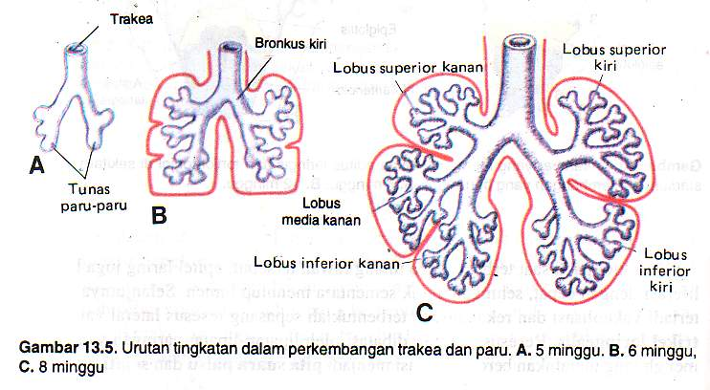
TRAKEA,BRONKI DAN PARU-PARU
Selama pemisahannya dengan usus depan, tunas paru membentuk trakea dan dua kantong keluar di sebelah lateral, yaitu tunas bronkialis
Notes:
Nah, untuk pembentukan trakea, bronkus, dan paru. Sewaktu berpisah dengan usus paru, tunas paru akan membentuk trakea dan dua kantung luar lateral/tunas bronkus. Di awal minggu kelima, masing-masing tunas bronkus membesar membentuk bronkus utama kanan dan kiri. Bronkus utama kanan akan membentuk tiga bronkus sekunder, sedangkan yang kiri akan membentuk dua bronkus sekunder.

Slide 51
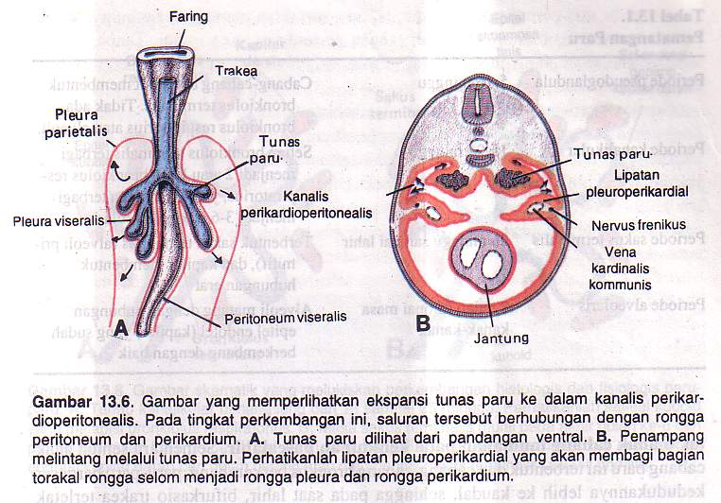
Notes:
Tunas paru berkembang ke arah kaudal dan lateral rongga paru tubuh sehingga ruang paru, kanalis perikardioperitonealis menjadi cukup sempit. Saluran-saluran terletak di kesua sisi usus depan dan secara bertahap diisi oleh tunas paru yang terus membesar. Nantinya ada lipatan pleuroperitoneum dan lipatan pleuroperikardium yang memisahkan kanalis perikardioperitonealis dari rongga peritoneum dan rongga perikardium, dan ruang sisanya akan membentuk rongga pleura primitif.

Slide 52
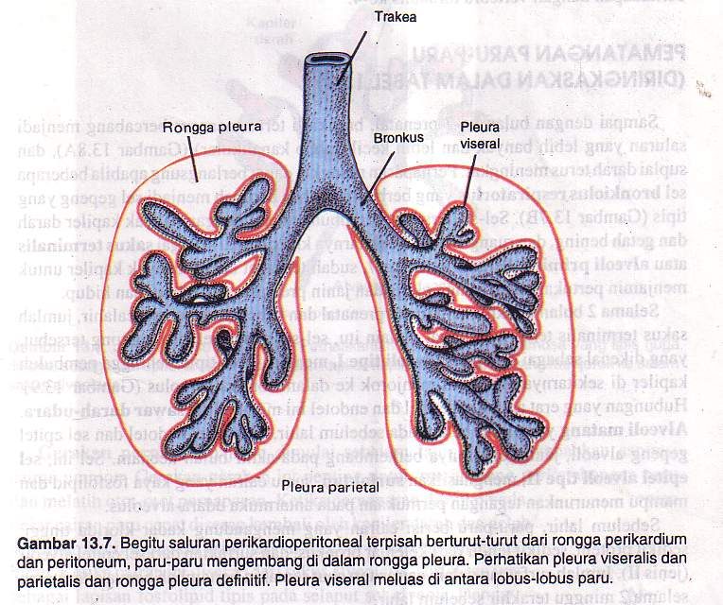
Notes:
Nantinya semakin berkembang, mesoderm yang menutupi luar paru akan menjadi pleura viseral dan mesoderm yang menutupi dinding tubuh dari bagian dalam menjadi pleura parietal. Rongga diantara pleura viseral dan pleura parietal adalah rongga pleura.
Bronkus sekunder akan membelah berulang-ulang secara dikotomis, membentuk sepuluh bronkus tersier (segmentalis) di paru kanan dan delapan bronkus tersier di paru kiri, menciptakan segmentum bronkuspulmonale pada paru dewasa.

Slide 53
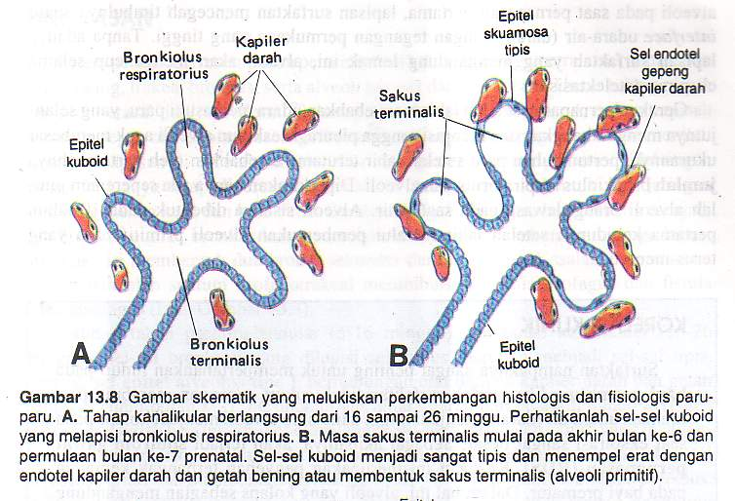
Pematangan Paru-paru
Notes:
Sampai bulan ketujuh pranatal, pernapasan sudah dapat berlangsung ketika sebagian sel bronkius respiratorius yang berbentuk kuboid menjadi sel gepeng tipis. Selama dua bulan terakhir kehidupan pranatal dan selama beberap tahun selanjutnya, jumlah sakus terminalis terus meningkat yang selain itu sel-sel yang melapisi sakus yang dikenal dengan sel epitel alveolus tipe I. Pada bulan keenam terbentuk jenis sel lain, yaitu sel epitel alveolus tipe II yang menghasilkan surfaktan, suatu cairan kaya fosfolipid yang dapat menurunkan tegangan permukaan di pertemuan udara-alveolus.

Slide 54
TRIMESTER PERTAMA
Minggu Ke- | Perkembangan
1-2 | belum terjadi pembentukan janin
3 | terjadi fertilisasi, pembelahan sel
4 | blastula; mulai terbentuk plasenta
5 | awal mula periode embrio (janin); terjadi pembentukan organ-organ seperti otak, sumsum tulang belakang, jantung dan organ lain
6 | Tabung saraf janin bagian punggung menutup, jantung mulai memompa darah, serta bakal tangan dan kaki mulai terbentuk
7 | otak, wajah hidung dan lensa mata
8 | Lengan dan tungkai menjadi lebih panjang, mulai terbentuk jari-jari, mata bibir, dan hidung
9 | Tulang-tulang jari telah terbentuk dan telinga mengalami perkembangan
10 | Tulang tengkorak menjadi lebih bundar, leher mulai berkembang, dan kelompak mata menutup
11 | Mulai terbentuk alat kelamin
12 | Wajah bayi telah menyerupai manusia dan kuku mulai tumbuh
13 | Ginjal dan sistem kemih sudah berfungsi. Pada kulit terbentuk rambut-rambut halus.

Slide 55
TRIMESTER KEDUA
Minggu Ke- | Perkembangan
14-16 | Terbentuk kelenjar keringat, hati dan pankreas telah berfungsi dan bayi dapat menghisap dan menelan sedikit cairan amnion
17-20 | Alis dan bulu mata telah tumbuh; denyut jantung dapat terdengar dengan alat; bayi mulai aktif bergerak
21-23 | Kulit menjadi lebih tebal dan lemak bertambah. Seluruh komponen mata telah terbentuk dan organ-organ telah berfungsi
24-26 | Janin memiliki siklus bangun-tidur dan sedang mengalami pematangan fungsi sistem saraf

Slide 56
TRIMESTER KETIGA
Minggu Ke- | Perkembangan
27-32 | Penyimpanan lemak, kalsium, dan zat besiberlangsung serta tulang-tulang telah berkembang sempurna namun masih lunak. Kelopak mata telah dapat dibuka
33-36 | Janin umumnya mulai berputar sehingga kepala berada di bawah. Pada minggu ini janin mengalami penambahan berat badan dengan cepat.
37-40 | Usia gestasi 38 minggu merupakan usia kehamilan yang dianggap tepat.

